Slide 1

Departamento de Ciencias Económicas, Administrativas y de Comercio
Ingeniería en Finanzas y Auditoría CPA
Tesis previo a la obtención del Título de Ingeniera en Finanzas y Auditoría CPA
Diseño de un Manual De Control Interno orientado a la Gestión del Riesgo Operativo, aplicado a los Procesos de la Coordinación Administrativa del Instituto Nacional de Economía Popular y Solidaria, bajo el enfoque COSO ERM
Autores:
Carolina Córdova
Alexis Velarde
Econ. Juan Palacios
DIRECTOR
Ing. Sandra Galarza
CODIRECTORA

Slide 2



Problema de la investigación
Dificulta la asignación óptima de recursos públicos destinados a la ejecución de proyectos que buscan el desarrollo e impulso de emprendimientos de los actores de la economía popular solidaria,
La inexistencia de procesos sistematizados en la Coordinación Administrativa del IEPS, no permite una adecuada gestión de los riesgos operativos
Afectando el cumplimiento de los objetivos institucionales.

Slide 3

OBJETIVOS DE LA INVESTIGACIÓN
Objetivo General
Diseñar un Manual de Control Interno bajo el enfoque COSO ERM, orientado a minimizar los riesgos operativos de los procesos relevantes de la Coordinación Administrativa del Instituto Nacional de Economía Popular y Solidaria, cuya aplicación permita mejorar la asignación de recursos públicos orientados al desarrollo e impulso de emprendimientos de los actores de la economía popular solidaria, proporcionando seguridad razonable al cumplimiento de los objetivos institucionales.
Objetivos Específicos
Determinar los procesos relevantes de la Coordinación Administrativa para proceder a su sistematización.
Realizar un diagnóstico inicial de la Coordinación Administrativa
Identificar y evaluar los factores de riesgo operativo en cada uno de los procesos relevantes, mediante la Metodología del Análisis Modal de Fallos y Efectos
Determinar las acciones de respuesta que permitan minimizar el efecto de los riesgos identificados.
Diseñar un manual de control interno bajo un enfoque de gestión del riesgo operativo, que permita gestionar los riesgos identificados.

Slide 4

OBJETO DE ESTUDIO
INSTITUCIÓN
Misión
Fomentar y promover a las personas y organizaciones sujetas a la Ley Orgánica de la Economía Popular y Solidaria, en el contexto del sistema económico social y solidario
COORDINACIÓN ADMINISTRATIVA
MISIÓN
Dotar con eficiencia, eficacia y efectividad de los recursos materiales, suministros, bienes y servicios requeridos para la ejecución de los programas, proyectos y actividades institucionales

Slide 5
OBJETO DE ESTUDIO
(ANALISIS SITUACIONAL)
FORTALEZAS | DEBILIDADES
F1: Se tiene el apoyo de la Dirección Administrativa – Financiera | D1: El personal no cuenta con mucha experiencia para realizar sus actividades.
F2: Se cuenta con personal motivado y colaborador | D2: Existe alta rotación de personal, que genera fuga de conocimiento
F3: Se cuenta con equipos y software tecnológico actualizado que permiten procesar la información de manera adecuada | D3: Ausencia de manuales de procedimiento que estandaricen la ejecución de los procesos
F4: Existe buena comunicación dentro de la Coordinación. | D4: No se cuenta con el personal suficiente para ejecutar todas las actividades y responsabilidades asignadas a la Coordinación
 | D5: No existe estandarización en el archivo de la documentación de la Coordinación
 | D6: Existe una cultura organizacional débil.
 | D7: No existe una adecuada planificación de las actividades.
OPORTUNIDADES | AMENAZAS
O1: Facilidad de acceder a capacitaciones externas para el personal | A1: Estructura organizacional débil a nivel de toda la institución.
O2: Apoyo del Gobierno Central a la Institución para fomentar el crecimiento de la Economía Popular y Solidaria | A2: Recorte de presupuesto para el Gasto Corriente a nivel de todas la entidades públicas
O3: Capacidad de influenciar en la toma de decisiones de otras Coordinaciones, lo que permite acoplarlas a las necesidades de la Coordinación Administrativa | A3: Demasiada dependencia de otras unidades para el cumplimiento de objetivos, lo que genera retrasos en la ejecución de procesos

Slide 6






Marco Teórico
Constitución de la República
Plan Nacional del Buen Vivir
Base Legal
Ley de Economía Popular y Solidaria
Ley Orgánica del Servicio de Contratación Pública
Normas de Control Interno de la CGE

Slide 7

Marco Teórico
  Teorías de Soporte
  Eficacia y eficiencia en operaciones
  Suficiente y confiable información financiera
  Cumplimiento de leyes
Riesgo Operativo
  Procesos
  Personas
  Tecnología de Información
  Eventos Externos
Control Interno
Metodología AMFE
  Herramienta para mejorar la confiabilidad de los procesos a través de la identificación de eventos de riesgo operativo
  Ambiente interno
  Establecimiento de objetivos
  Identificación de eventos
  Evaluación de riesgos
  Respuesta a los riesgos
  Actividades de control
  Información y comunicación
  Seguimiento y monitoreo
COSO ERM
Gestión por Procesos
  Identificación de usuarios
  Identificación de procesos
  Descripción y análisis de actividades
Tipos de Riesgo
  De crédito
  De mercado
  De tasa de interés
  De liquidez
  Operativo
  Legal
Manual de Control Interno
  Informar actividades, funciones y responsabilidades
  Minimizar errores, fraudes y corrupción

Slide 8
METOLOGÍA AMFE
Identificar.
Matriz de Riesgos .
Identificar los modos de falla potenciales y sus efectos .
Calificación del Riesgo
Grupos de trabajo, talleres, y entrevistas, análisis de flujo de procesos
Matriz de Identificación de Riesgos Operativos.
Identificar eventos en Diagrama de flujo.
Priorizar.
Actividades o procedimientos que deben ser sujetos de mayor control.
Eventos operativos críticos y prioritarios para la Coordinación
Matriz Metodología RAMEF
Diagrama de Pareto.
Mapa de riesgos.
Visión sintetizada y global.
Nivel de severidad.
Causas.
Determinar Causas Raíces..
Respuesta a los Riesgos .
Eventos operativos críticos.
Recomendar medidas adecuadas para mitigarlos.
Identificación del problema.
Actividades de Control
Diagrama de Causa – Efecto.
Promueven el cumplimiento de las respuestas proporcionadas a los riesgos

Slide 9

  COORDINACIÓN ADMINISTRATIVA
  Determinación de Procesos Relevantes
1) Volumen de Recursos Públicos Asignados
2) Evaluación de Control Interno
Coordinación Administrativa
Unidad de Compras Públicas
Elaboración del PAC a nivel nacional
Contratación a través de Ínfima Cuantía
Unidad de Activos Fijos
Ingreso de Bienes a la Bodega de Activos Fijos
Entrega de Activos Fijos a Funcionarios
Descargo de Activos Fijos a Funcionarios
Proceso de Reposición de Bienes por Pérdida o Robo
Pólizas de Seguro
Adquisión de Bienes, Obras y Servicios incluidos los de Consultoría.

Slide 10
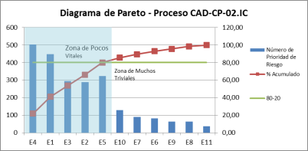
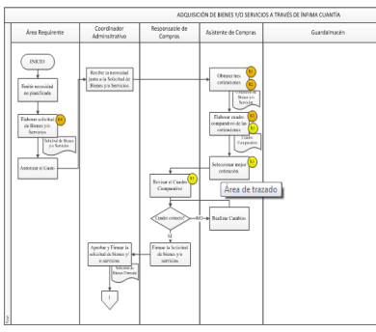
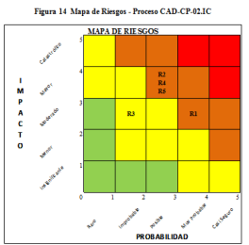
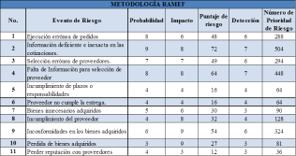

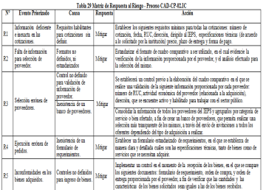
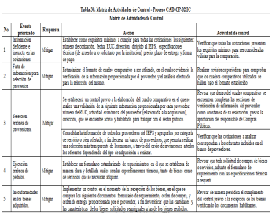
Aplicación de la Metodología en el Proceso de Adquisición de Bienes y Servicios a través de Ínfima Cuantía
APLICACIÓN EN CADA PROCESO

Slide 11
Aplicación de la Metodología RAMEF en la Evaluación del Riesgo Operativo
  Proceso de Adquisición de Bienes y Servicios a través de Ínfima Cuantía
MATRIZ DE RIESGOS
Evento Priorizado | Denominación | Consecuencia | Causa | Probabilidad | Impacto | Severidad
Información deficiente e inexacta en las cotizaciones. | R1 | Adjudicación errónea de proveedor. | Requisitos para cotizaciones habilitantes sin definir. | 4 | 3 | Alto
Falta de información para selección de proveedor. | R2 | Adjudicación errónea de proveedor. | Formatos no definidos, ni estandarizados | 3 | 4 | Alto
Selección errónea de proveedores. | R3 | Incumplimiento del proveedor a las condiciones pactadas | Control no definido para validación de información de proveedor. | 2 | 3 | Moderado
 |  | Contratación no transparente de proveedores | Inexistencia de un banco de proveedores. | 2 | 3 | Moderado
Ejecución errónea de pedidos. | R4 | Adquisición de bienes que no cumplen con las necesidades. | Inexistencia de un formulario de requerimientos. | 3 | 4 | Alto
Inconformidades en los bienes adquiridos. | R5 | Objetivo de adquisición no cumplido | Controles no definidos para ingreso de bienes. | 3 | 4 | Alto

Slide 12

Mapa de Riesgos del proceso de adquisiciones a través de ínfima cuantía

Slide 13
Respuesta a los Riesgos del proceso de adquisiciones a través de ínfima cuantía
Matriz de Actividades de Control
No. | Evento priorizado | Respuesta | Acción | Actividad de control
1 | Información deficiente e inexacta en las cotizaciones. | Mitigar | Establecer como requisitos mínimos a cumplir para todas las cotizaciones | Verificar que todas las cotizaciones presenten los requisitos mínimos para ser consideradas válidas para la comparación.
2 | Falta de información para selección de proveedor. | Mitigar | Estandarizar el formato de cuadro comparativo a ser utilizado. | Realizar revisiones periódicas para comprobar que los cuadros comparativos utilizados se hallen bajo el formato establecido.
3 | Selección errónea de proveedores. | Mitigar | Control previo en el que se realice una validación de la información proporcionada por cada proveedor | Revisar que dentro del cuadro comparativo se encuentren completas las secciones de verificación de información del proveedor
 |  |  | Consolidar la información de todos los proveedores del IEPS y agruparlos por categoría de servicio o bien ofertado, a fin de crear un banco de proveedores, | Verificar que las cotizaciones a analizar correspondan a los oferentes incluidos en el banco de proveedores.
4 | Ejecución errónea de pedidos. | Mitigar | Establecer un formulario de requerimientos, en el que se establezca de manera clara y detallada cuáles son las especificaciones técnicas. | Revisar que toda solicitud de compra de bienes o servicios, adjunte el formulario de requerimiento con las especificaciones técnicas a requerir.
5 | Inconformidades en los bienes adquiridos. | Mitigar | Implementar un control en el momento de la recepción de los bienes, en el que se compare los documentos con cantidades y las características de los bienes recibidos. | Revisar de manera periódica el cumplimento del control previo a la recepción de los bienes verificando los documentos habilitantes.

Slide 14
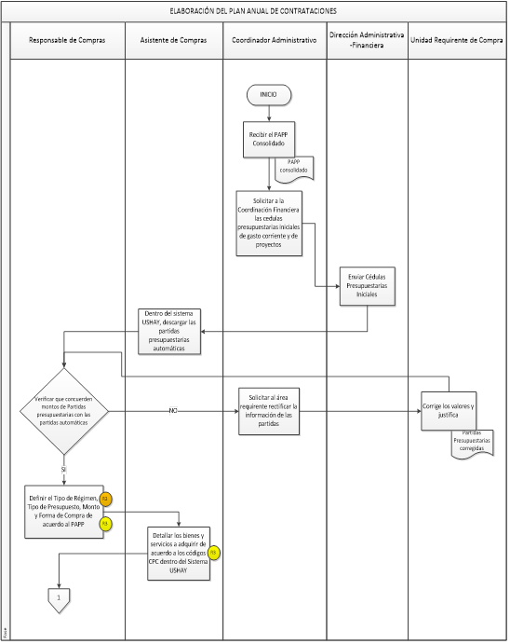

proceso de elaboración del pac
Denominación | Evento Priorizado
PAC.R1 | Existencia de errores no detectados en el PAC.
PAC.R2 | Información deficiente e inexacta en el PAPP.
PAC.R3 | Error en la Introducción de Datos

Slide 15

proceso de adquisiciones de obras bienes y servicios
Denominación | Evento Priorizado
ABOS.R1 | Comunicación interna defectuosa a nivel institucional
ABOS.R2 | Documentación incompleta o inexacta
ABOS.R3 | Selección errónea del proveedor
ABOS.R4 | Incumplimiento de plazos o de responsabilidades
ABOS.R5 | Mala planificación del cronograma.

Slide 16
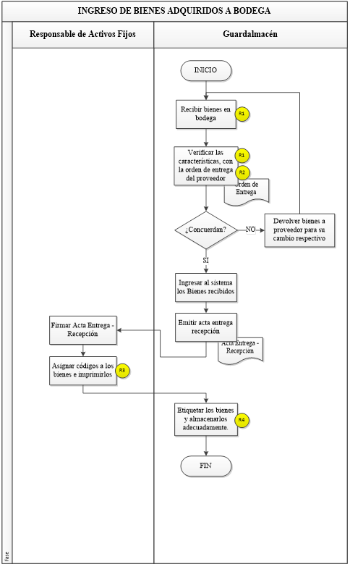

proceso de ingreso de bienes
Denominación | Evento Priorizado
IB.R1 | Inconformidades en los bienes adquiridos
IB.R2 | Ejecución errónea de verificación de los bienes
IB.R3 | No tener identificado las existencias de bienes en la institución
IB.R4 | Espacio insuficiente para correcto almacenamiento de bienes

Slide 17
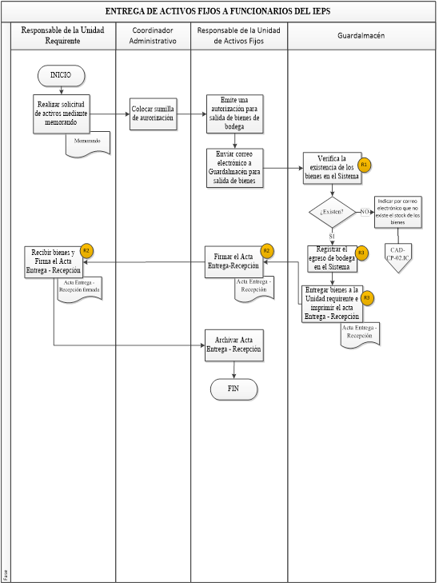
proceso de entrega de activos a funcionarios del ieps
Denominación | Evento Priorizado
EAF.R1 | Existen bienes no registrados dentro del sistema.
EAF.R2 | Falta de firmas de responsabilidad de los custodios
EAF.R3 | Bienes entregados sin registro de su egreso.

Slide 18

proceso de descargo de bienes a funcionarios
Denominación | Evento Priorizado
DAF.R1 | Recepción de bienes en mal estado.
DAF.R2 | Falta de reingreso de los bienes al sistema.
DAF.R3 | Falta de firmas de responsabilidad de los custodios

Slide 19

proceso de pólizas de seguros
Denominación | Evento Priorizado
R1 | Existencia de bienes sin pólizas de seguro.

Slide 20
proceso de reposición de bienes por pérdida o robo
Denominación | Evento Priorizado
RPR.R1 | Identificación deficiente de los bienes que poseen seguro.
RPR.R2 | Análisis deficiente de las características de los bienes a reponer.
RPR.R3 | Incumplimiento de plazos para presentación de notificación a la aseguradora.

Slide 21

Mapa general de Riesgos de los procesos de la coordinación administrativa

Slide 22
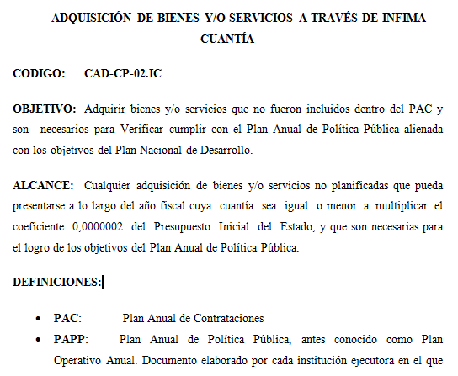
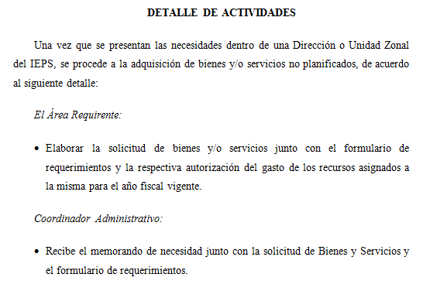
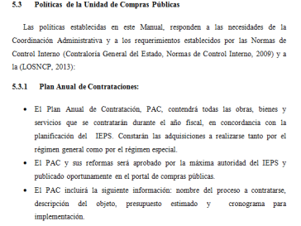
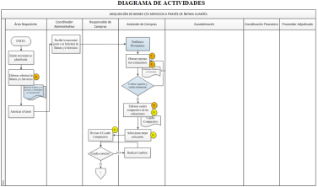
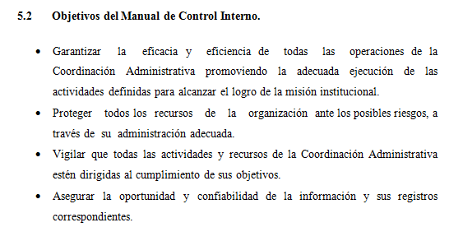

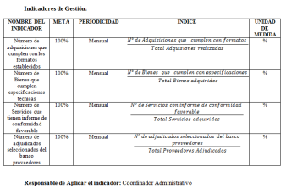
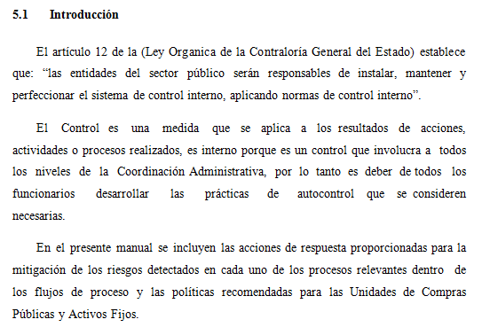
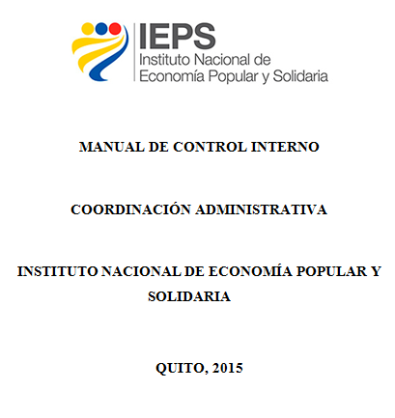
DISEÑO DEL MANUAL DE CONTROL INTERNO
DESCRIPCIÓN DE LOS PROCESOS
POLÍTICAS
DIAGRAMA DE ACTIVIDADES
OBJETIVOS
INDICADORES DE GESTIÓN
INTRODUCCIÓN

Slide 23
conclusiones
Luego de realizar un diagnóstico inicial a la Coordinación Administrativa, se determinó que la inexistencia de procesos sistematizados impide una adecuada gestión de los riesgos operativos, la ejecución eficiente de las actividades y la entrega oportuna de productos y servicios perjudicando directamente a la asignación eficiente de los recursos públicos y al cumplimiento de los objetivos institucionales.
Objetivo 1
Al sistematizar los procesos de las unidades de Compras Públicas y Activos Fijos se obtuvo una visión clara de cómo se desarrollan las actividades que generan mayor conflicto dentro de la Coordinación Administrativa y afectan a la consecución de sus objetivos.
Objetivo 2
Utilizar una metodología de identificación de eventos operativos enfocada hacia los procesos, permite conocer de manera general y especifica en qué actividades se encuentran los riesgos de mayor incidencia, y ayuda a prevenir o asimilar el riesgo que podría darse por fallas o insuficiencias en los cuatro pilares que comprende el riesgo operativo.
Objetivo 3

Slide 24
conclusiones
La priorización de los eventos de riesgo operativo, permite enfocar las acciones de mitigación sobre aquellos riesgos que tienen un mayor grado de afectación sobre el cumplimiento de los objetivos y la asignación óptima de recursos públicos, dentro de la Coordinación Administrativa se determinó que los eventos prioritarios son: inexistencia de procesos formalmente establecidos y falta de segregación de funciones.
Objetivo 3
La evaluación cualitativa de los eventos de riesgo, constituye un método adecuado ante la falta de una base de datos histórica; de acuerdo al estudio realizado, el 57.10% de los eventos de riesgo operativo corresponden a una zona de riesgo alto y el 42.90% se encuentra en una zona de riesgo moderado, en estos niveles se requiere la implementación de acciones de respuesta inmediata que permitan reducir su impacto y probabilidad de ocurrencia.
Objetivo 4
El diseño de un manual de control interno, en el que se describa de qué manera deben desarrollarse las actividades y que además plasme las respuestas que permitan limitar y administrar los factores de riesgo inmersos en cada uno los procesos permite tomar decisiones oportunas encaminadas a minimizar y controlar el impacto o posible afectación en la consecución de sus objetivos institucionales.
Objetivo 5

Slide 25
Recomendaciones
Mantener actualizado los procesos sistematizados dentro del manual de control interno a través del monitoreo constante de los requerimientos de los entes de control, a fin de contar con una gestión eficiente del riesgo operativo que se acople a las necesidades de la Coordinación Administrativa, utilizando una metodología orientada a la eficiencia y control de los procesos.
Las instituciones deben gestionar el riesgo operativo, como un elemento primordial de una administración preventiva, implementando mecanismos, estrategias, tecnología, procesos y contar con recurso humano calificado y con la experiencia necesaria a fin de mitigar este riesgo e incrementar la eficiencia de las operaciones.
Se deberá estructurar un inventario de eventos agrupados por categoría que permita consolidar una base de hechos históricos, para la gestión oportuna de los riesgos y evaluaciones futuras.

Slide 26
Recomendaciones
Aplicar los indicadores establecidos para dar seguimiento al cumplimiento de las acciones de respuestas enfocadas a la mitigación de los riesgos y evaluar la gestión de los procesos de la Coordinación Administrativa
Implementar y difundir el manual de control interno elaborado en el presente trabajo, a fin de mantener una directriz clara de las actividades que deben realizarse en cada proceso, así como de las responsabilidades de cada funcionario, de tal manera que se mejore la gestión operativa y la asignación de recursos públicos para obtener una seguridad razonable del cumplimiento de los objetivos institucionales.

Slide 27


